Slide 1
סקר סיום סבב

Slide 2
סקירת מוצר
יצירת דף הרשמה-ו login .
יצירת דף הבית בממשק הכולל מס' רכיבים, כמו:
-אנשי קשר פעילים
-בחירת קטגוריות
-תיבה ליצירת משפט מתמונות
תחילה העלנו את האייקונים ל firebase , לאחר מכן קישרנו אותם לדפים המתאימים.
קישרנו בין דפי האפליקציה (ראוטר).
-ייצרנו דף של הוספת אנשי קשר לcontacts , עם אפשרות של הוספת תמונה לפרטי האיש קשר.

Slide 3
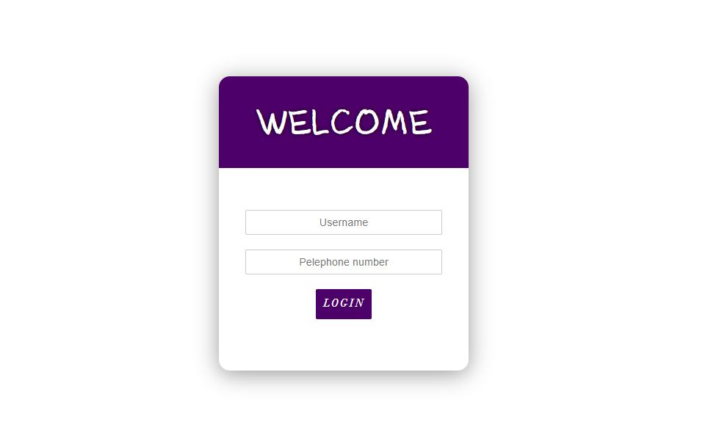
דף כניסת log-in :

Slide 4
ייצרנו router לניתוב בין הדפים השונים של האפליקציה .
ייצרנו חשבון gmail משותף לפתיחת firebase לפרוייקט.
התחלנו ליצור את הDATABASE בFIREBASE ע"י כתיבת קוד בANGULARFIRE.

Slide 5
קישור להצגת דף הסבב -1
https://github.com/MichaLasry/ImageTalke/wiki/Iteration-1-MVP

Slide 6
סיכום הסבב:
גמרנו לייצור את רוב הדפים שתכננו ליצור בתחילת הסבב וגם לקשר בינהם ע"י דף router.
עסקנו הרבה בהפעלת הראוטר.
ההרשאות שהיו לנו בfirebase קצת עיכבו אותנו...

Slide 7
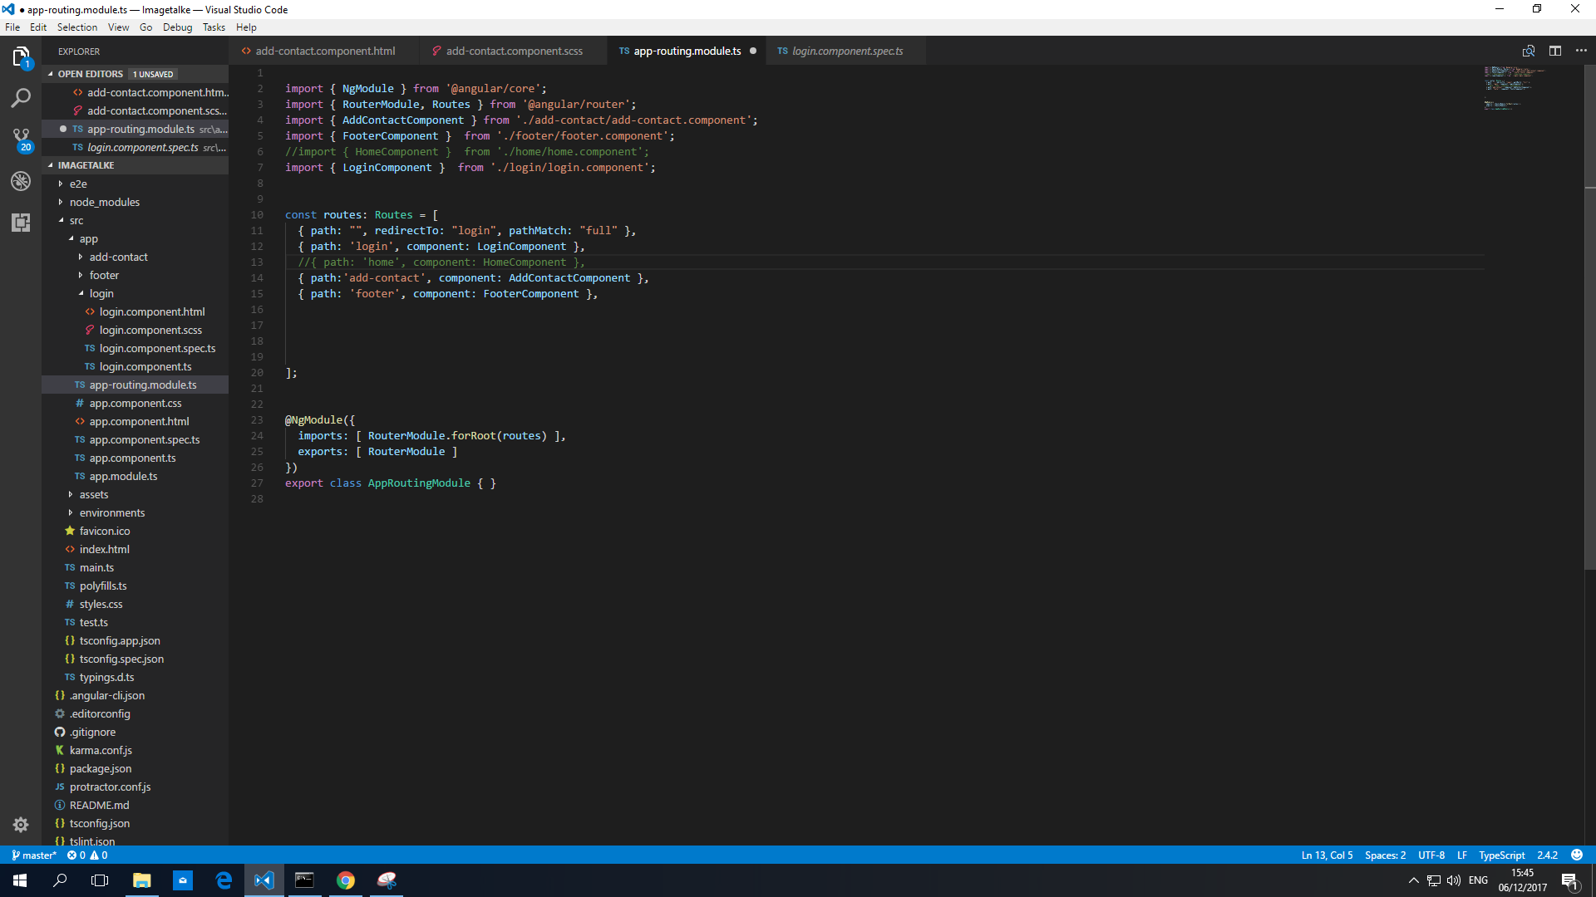
קוד ה-router

Slide 8
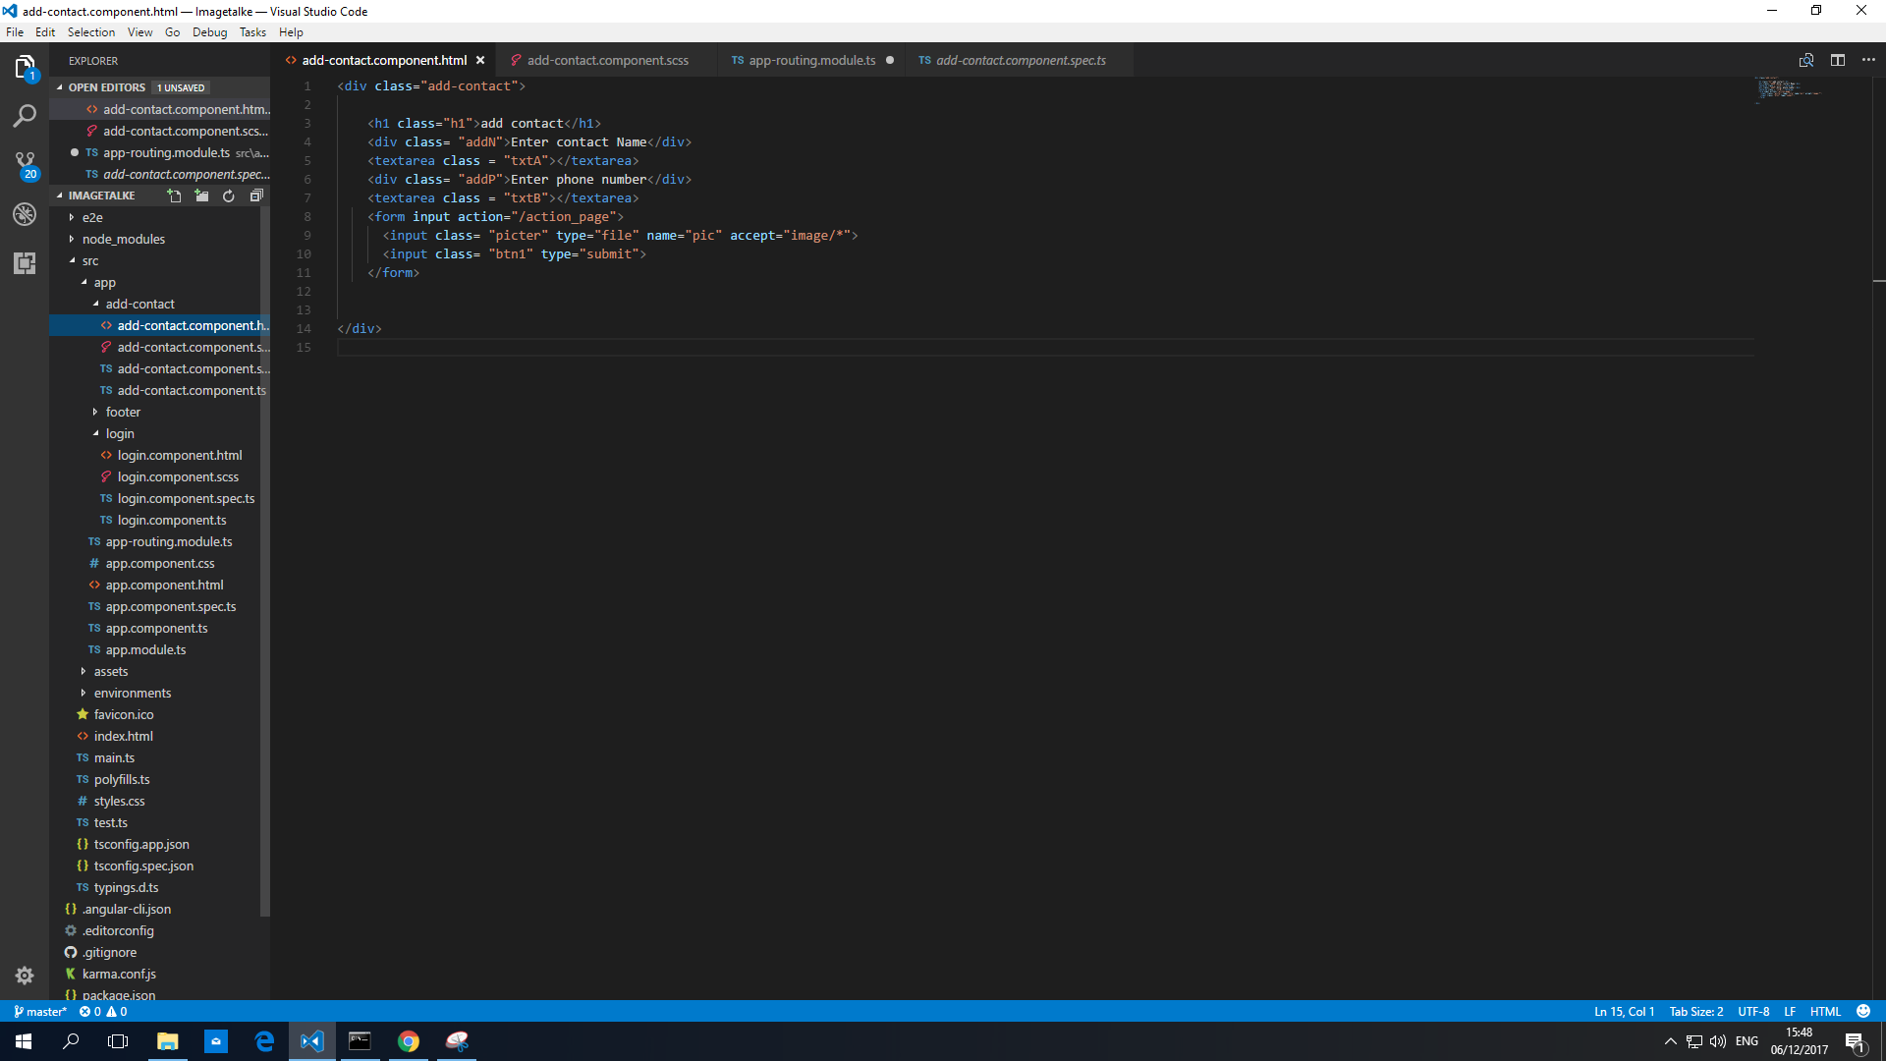
קוד שכתבנו-

